Slide 1
Conjunto de Instruções
Parte I – Introdução ao MIPS
Prof. Cesar Albenes Zeferino
(zeferino@univali.br)

Slide 2
1 Introdução
Objetivo
  Reconhecer operandos, operações, modos de endereçamento e formatos de instrução do conjunto de instruções do MIPS.
Bibliografia
  Patterson e Hennessy (2000, Capítulo 3, p. 52-64, p. 84-85)
  ou
  Patterson e Hennessy (2005, Capítulo 2, p. 36-50, p.73-74)
Conteúdo
  Operações (aritméticas e de transferência)
  Operandos
  Representação de instruções
  Modos de endereçamento

Slide 3
1 Introdução
Para comandar o hardware de um computador é preciso falar a linguagem dele
As palavras da linguagem da máquina são chamadas instruções e o seu vocabulário é denominado conjunto de instruções

Slide 4
1 Introdução
Estratégia para estudo da linguagem da máquina
  Começar com uma notação semelhante à de uma linguagem de programação, porém com mais restrições,
  Essa linguagem é chamada linguagem de montagem ou assembly
  Deve-se então refinar essa linguagem, passo a passo, até chegar à linguagem da máquina

Slide 5
1 Introdução
Objetivos de um conjunto de instruções
  Facilitar a construção do HW e do compilador
  Maximizar o desempenho
  Minimizar o custo
Este estudo sobre conjunto de instruções será baseado no conjunto de instruções do MIPS (processador usado em produtos da NEC, Nintendo, Silicon Graphics e Sony)
O hardware deve ser mantido tão simples quanto o possível

Slide 6
2 Operações
Todo computador deve ser capaz de executar operações aritméticas
  Soma e subtração
Na linguagem de montagem do MIPS
Categoria | Instrução | Exemplo | Significado | Comentário
Aritmética | add | add a, b, c | a = b + c | Sempre 3 operandos
 | subtract | sub a, b, c | a = b – c | Sempre 3 operandos
Em ”add a, b, c”, as variáveis a, b e c são os operandos que serão processados pela operação add, sendo b e c são chamados operandos-fonte e a é o operando destino

Slide 7
2 Operações
Cada instrução aritmética executa apenas uma operação de cada vez.
Para fazer: a = b + c + d + e
add a, b, c # a = b+c
add a, a, d # a = a+d = b+c+d
add a, a, e # a = a+e = b+c+d+e
Características
  São gastas três instruções para somar quatro variáveis
  Cada linha do programa contém apenas uma instrução
  Os comentários (#) são ignorados pelo computador
  Cada instrução tem exatamente 3 operandos
comentários

Slide 8
2 Operações
Exigir que cada instrução tenha exatamente três operandos segue a filosofia de manter o hardware tão simples quanto possível
Existem quatro princípios básicos de projeto. O primeiro é:
Princípio de projeto 1:
A simplicidade é favorecida pela regularidade

Slide 9
2 Operações: exemplos
Compilação de dois comandos de atribuição em C para a linguagem de montagem do MIPS
  Programa em C com cinco variáveis (a, b, c, d , e):
  a = b + c;
  d = a – e;
  A tradução do programa em C para a linguagem de montagem do MIPS é feita por um programa denominado compilador
  add a, b, c
  sub d, a, e
Nessa instrução, b e c são denominados operandos-fonte
e a é denominado operando-destino

Slide 10
2 Operações: exemplos
Compilação de um comando C mais complexo
  Programa em C com cinco variáveis (f, g, h, i , j):
  f = (g + h) – (i + j);
  É preciso utilizar variáveis temporárias (t0 e t1)
  add t0, g, h # t0 = g + h
  add t1, i, j # t1 = i + j
  sub f, t0, t1 # f = t0-t1
Essas instruções são a representação simbólica da linguagem que o processador MIPS realmente entende.

Slide 11
2 Operações
Algumas operações admitem que um dos operandos seja uma constante
  A instrução addi é tipicamente utilizada para inicializar uma variável ou para realizar incrementos e decrementos com uma constante positiva ou negativa (ex. i++, i--)
Categoria | Instrução | Exemplo | Significado | Comentário
Aritmética | addi | addi a, b, 10 | a = b + 10 | Um operando é uma constante
No assembly do MIPS não existe a instrução subi (subtração com constante)

Slide 12
3 Operandos
Ao contrário dos programas em linguagem de alto nível , operandos de instruções aritméticas das linguagem de montagem e de máquina do MIPS não podem ser variáveis, pois não há suporte em hardware para esse conceito
Os operandos das instruções são mantidos em unidades de armazenamento internas do processador, as quais são denominadas registradores
Os registradores são as primitivas do projeto do hardware que são visíveis ao programador

Slide 13
3 Operandos
O registradores do MIPS
  Tamanho = 32 bits (tamanho da palavra do MIPS)
  Número de registradores = 32
O número de registradores é limitado para satisfazer o segundo princípio de projeto:
Princípio de projeto 2:
Quanto menor, mais rápido
Com mais registradores, o ciclo de clock seria maior (freqüência do relógio menor), tornando a máquina mais lenta

Slide 14
3 Operandos
Registradores
  Registradores salvos (ou de salvamento)
  $s0, $s1,..., $s7
  Registradores temporários
  $t0, $t1,..., $t7
  Há mais registradores que serão estudados posteriormente
Um operando pode também ser uma constante já incluída na instrução ao invés de um registrador (ex. instrução addi). Nesse caso, o operando é dito ser do tipo “imediato”.

Slide 15
3 Operandos
Linguagem de montagem do MIPS para instruções de aritmética: add, sub e addi
Categoria | Instrução | Exemplo | Significado
Aritmética | add | add $s1,$s2,$s3 | $s1 = $s2 + $s3
 | sub | sub $s1,$s2,$s3 | $s1 = $s2 - $s3
 | addi | addi $s1,$s2,10 | $s1 = $s2 + 10
Operando destino
Operando fonte imediato
Operando fonte

Slide 16
3 Operandos: exemplos
Compilação de um comando de atribuição em C usando registradores
  Programa em C com cinco variáveis (f, g, h, i , j):
  f = (g + h) – (i + j);
  Os valores de f, g, h, i e j podem ser atribuídos aos registradores $s0, $s1, $s2, $s3 e $s4, respectivamente. As variáveis temporárias serão $t0 e $t1.
  add $t0, $s1, $s2 # t0 = g + h
  add $t1, $s3, $s4 # t1 = i + j
  sub $s0, $t0, $t1 # f = $t0 - $t1

Slide 17
3 Operandos
O número de registradores é muito pouco se comparado ao número de variáveis tipicamente utilizadas em programas
É preciso um lugar com maior capacidade para manter a variáveis de um programa.
  SOLUÇÃO: memória principal

Slide 18
3 Operandos
A memória do MIPS é endereçada em nível de byte
Palavras (words) de 32 bits consecutivas diferem de 4 unidades de endereço
A memória principal do MIPS pode ter até
  2³² Bytes = 4 Gbytes
  ou
  2³⁰ Words = 1 Gwords
Memória principal
2³⁰
...
...
12
8
4
0
4 bytes

Slide 19
3 Operandos
A memória principal pode ser vista como um grande array unidimensional (vetor) onde cada elemento do vetor ocupa uma palavra de 32 bits, ou seja, quatro posições de 1 byte
Exemplo:
  Se o elemento A[0] é armazenado
  na posição 0,
  O elemento A[1] está armazenado
  na posição 0+1x4 = 4
  O elemento A[2] está armazenado
  na posição 0+2x4 = 8
Memória principal
...
...
12
A[3]
8
A[2]
4
A[1]
0
A[0]
4 bytes

Slide 20
3 Operandos
Exemplo:
  Se o elemento A[0] é armazenado
  na posição 4,
  O elemento A[1] está armazenado
  na posição 4+1x4 = 8
  O elemento A[2] está armazenado
  na posição 4+2x4 = 12
  A posição do elemento A[0] é
  considerada o endereço-base
  do vetor A
Memória principal
...
...
12
A[2]
8
A[1]
4
A[0]
0
4 bytes

Slide 21
3 Operandos
Quando necessárias, em alguma operação aritmética, as variáveis armazenadas na memória devem ser carregadas (load) para um registrador
  SOLUÇÃO: instrução de transferência: load word (lw)
Como o resultado da operação aritmética é mantido em um registrador, posteriormente, é necessário armazená-lo (store) em uma variável na memória principal
  SOLUÇÃO: instrução de transferência: store word (sw)

Slide 22
3 Operandos
Memória principal
Processador
2³⁰
Registradores
...
Load word
Unidade Aritmética Lógica
$s7
...
...
...
Store word
$s0
$t7
...
12
$t0
8
...
4
4 bytes
0
4 bytes

Slide 23
3 Operandos
Linguagem de montagem do MIPS para instruções de transferência: lw e sw
Categoria | Instrução | Exemplo | Significado
Transferência de dados | lw | lw $s1,100($s2) | $s1 = Memória[$s2 + 100]
 | sw | sw $s1,100($s2) | Memória[$s2 + 100] = $s1
Constante ou imediato
(endereço-relativo)
Registrador
(endereço-base)
A posição acessada na memória é dada pela soma de uma constante ao conteúdo de um registrador que aponta para um endereço-base (registrador-base)

Slide 24
3 Operandos
Esclarecendo
  A instrução lw carrega o conteúdo de uma posição da memória para um registrador do processador
  Já a instrução sw armazena o conteúdo de um registrador em uma posição da memória
  A posição da memória é definida por um deslocamento em relação a um endereço apontado por um registrador- base
  O deslocamento é sempre dado por uma constante

Slide 25
3 Operandos: exemplos
Compilação de uma atribuição com um operando na memória
  Código em C
  g = h + A[8];
  As variáveis g e h estão associadas aos registradores $s1 e $s2, e o endereço-base do vetor está armazenado no registrador $s3
  lw $t0, 32($s3) # $t0 = A[8]
  add $s1, $s2, $t0 # g = h + $t0
  A constante (ou imediato) utilizada para acessar o elemento 8 é igual a 4x8 = 32

Slide 26
3 Operandos: exemplos
Compilação usando instruções de load e store
  Código em C
  A[12] = h + A[8];
  A variável h está associada ao registrador $s2 e o endereço-base do vetor A está armazenado em $s3
  lw $t0, 32($s3) # $t0 = A[8]
  add $t0, $s2, $t0 # $t0 = h + $t0
  sw $t0, 48($s3) # A[12] = $t0

Slide 27
3 Operandos: exemplos
Compilação usando uma variável para indexar o array
  Código em C
  g = h + A[i];
  As variáveis g, h e i estão associadas aos registradores $s1, $s2 e $s4, e o endereço-base do vetor A está armazenado no registrador $s3
  add $t1,$s4,$s4 # $t1 = 2*i
  add $t1,$t1,$t1 # $t1 = 4*i
  add $t1,$t1,$s3 # $t1 = $s3 + 4*i
  lw $t0, 0($t1) # $t0 = A[i]
  add $s1,$s2,$t0 # g = h + A[i]

Slide 28
3 Operandos
No exemplo anterior, o código abaixo
  add $t1,$s4,$s4 # $t1 = 2*i
  add $t1,$t1,$t1 # $t1 = 4*i
  add $t1,$t1,$s3 # $t1 = $s3 + 4*i
foi utilizado para calcular a posição do elemento do vetor.
  As duas primeiras instruções efetuam a multiplicação do índice do vetor por 4, determinando o seu endereço relativo em relação ao endereço-base do vetor (elemento 0)
  A terceira instrução calcula o endereço absoluto do elemento i
  Uma vez determinado endereço absoluto do elemento i ($t1), se ele for utilizado como registrador-base, a constante utilizada nas instruções de transferência deve ser igual a 0
  lw $t0, 0($t1) # $t0 = A[i]

Slide 29
4 Representação de instruções
As diferentes instruções da linguagem de montagem são representadas na linguagem de máquina por strings de 0s e 1s
  add $t0,$s1,$s2 # = 00000010001100100100000000100000
A instrução na linguagem de máquina utiliza códigos binários para identificar os seus campos (operação e operandos)
A representação da instrução segue um formato pré-definido de modo a permitir que o processador também identifique corretamente os campos da instrução

Slide 30
4 Representação de instruções
Na representação das instruções, os projetistas do MIPS seguiram o seguinte princípio
Princípio de projeto 3:
Um bom projeto demanda compromisso
Para chegar a esse compromisso, foram feitas as seguintes escolhas
  Todas as instruções tem o mesmo tamanho (32 bits)
  Os diferentes tipos de instrução utilizam formatos diferentes de representação
  Existem três formatos básicos de instrução

Slide 31
4 Representação de instruções
Formatos de instrução no MIPS
  Formato R (registrador)
    Usado em operações com registradores, como, por exemplo, em operações aritméticas (add e sub)
  Formato I (imediato)
    Usado em operações que envolvem constantes, como, por exemplo, em operações de transferência (lw e sw)
  Formato J (jump)
    Usado em operações de desvio incondicional (a serem vistas mais tarde)

Slide 32
4 Representação de instruções
Campos dos formato R (registrador)
  op: operação a ser realizada
  rs: endereço do registrador com o primeiro operando fonte
  rt: endereço do registrador com o segundo operando fonte
  rd: endereço do registrador destino
  shamt: quantidade de bits a serem deslocados (shift amount)
  funct: função específica para a operação definida (function)
op
rs
rt
rd
shamt
funct
6 bits
5 bits
5 bits
5 bits
5 bits
6 bits

Slide 33
4 Representação de instruções
Campos do formato I (imediato)
  op: operação a ser realizada
  rs: endereço do registrador com o operando fonte
  rt: endereço do registrador fonte/destino da operação
  imediato: constante de 16 bits
Para as operações de transferência (load e store), os campos rs, rt e imediato tem significados especiais
  rs: endereço do registrador com endereço-base na memória
  rt: endereço do registrador fonte (store) ou destino (load) da transferência
  imediato: endereço relativo ao endereço-base
op
rs
rt
imediato
6 bits
5 bits
5 bits
16 bits

Slide 34
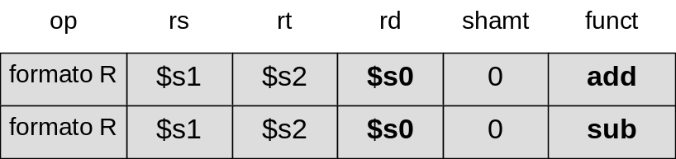
4 Representação de instruções - exemplos
Formato R – (uso em instruções aritméticas)
  add $s0, $s1, $s2
  sub $s0, $s1, $s2
Observações
  Comparando-se as instruções em assembly com o formato R, percebe-se que as seqüências nas quais os operandos são listados são diferentes
  As instruções aritméticas usam o mesmo código de operação (op = formato R) e são identificadas pelo campo funct
  O campo shamt não é utilizado na instruções add e sub, sendo, nessas operações, igual a 0
op/funct
rd
rs
rt

Slide 35
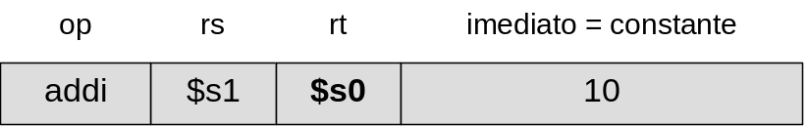
4 Representação de instruções - exemplos
Formato I – (uso em instruções de artimética)
  addi $s0, $s1, 10
Observações
  Comparando-se a instrução em assembly com o formato I (para instruções aritméticas), percebe-se que o registrador destino é o rt e não o rd
  Os registradores fonte e destino estão em posições diferentes
  A instrução addi possui um código de operação próprio (ou seja, não depende do campo funct)
op
rt
rs
imediato

Slide 36
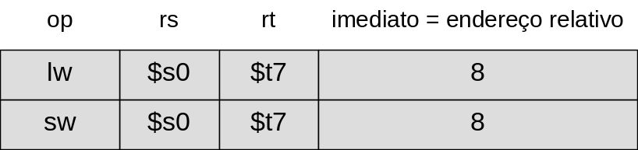
4 Representação de instruções - exemplos
Formato I – (uso em instruções de transferência)
  lw $t7, 8 ($s0)
  sw $t7, 8 ($s0)
Observações
  Comparando-se as instruções em assembly com o formato I (para instruções de transferência), percebe-se que todos os campos de operandos (rs, rt e imediato) são apresentados em posições diferentes
  Conforme o sentido da transferência (load ou store) o registrador apontado pelo campo rt cumpre um papel diferente
    destino, na instrução lw
    fonte, na instrução sw
  O registrador rs é sempre o registrador-base, independentemente do sentido da transferência
op
rt
imediato
rs

Slide 37
5 Modos de endereçamento
O modo de endereçamento especifica como é feito o acesso aos operandos da instrução
No MIPS, existem cinco modos de endereçamento
  Imediato
  Via registrador
  Via endereço-base
  Relativo ao PC
  Pseudo-direto
No momento, serão estudados apenas o endereçamento imediato, via registrador e via endereço-base, que são os utilizados nas instruções vistas

Slide 38
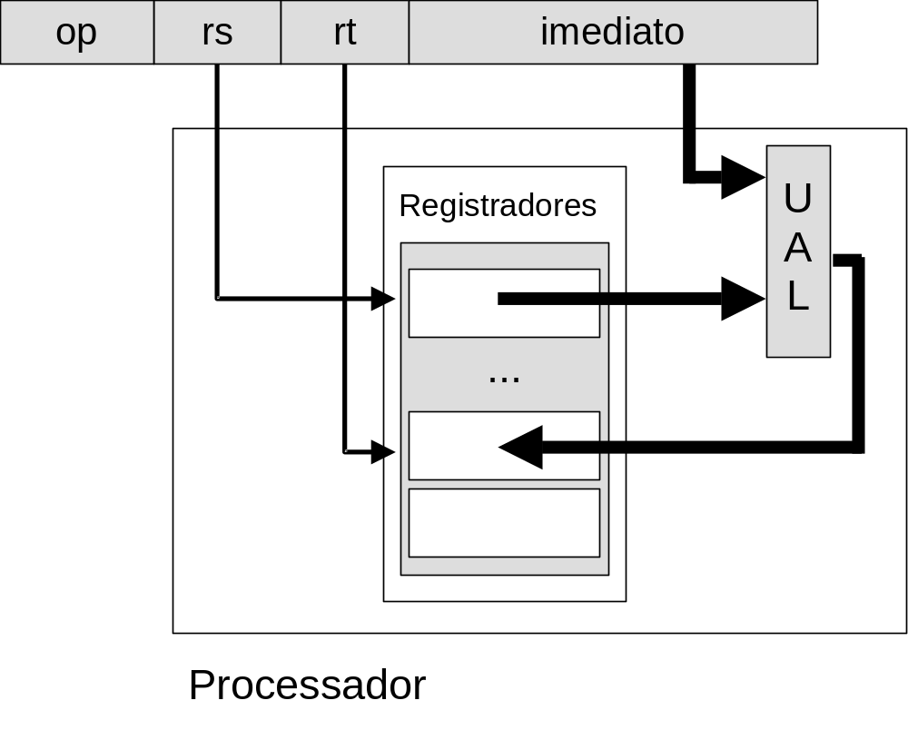
5 Modos de endereçamento
Endereçamento imediato
  Um dos operandos é uma constante (imediato) incluída na instrução e os outros dois são registradores (fonte e destino)
  Usado na instrução addi
(rs)
(rt)

Slide 39
5 Modos de endereçamento
Endereçamento imediato – exemplo
  addi $s0, $s1, 10
op
rs
rt
imediato
addi
$s1
$s0
10
Registradores
add
...
$s2
U
A
L
$s1
$s0
$t7
...
Processador

Slide 40
5 Modos de endereçamento
Endereçamento via registrador
  Todos os operandos da instrução estão armazenados em registradores são registradores apontados pelos campos rs, rt e rd
  Usado nas instruções add e sub
Processador
Registradores
...
(rs)
(rt)
U
A
L
op
rs
rt
rd
shamt
funct
(rd)

Slide 41
5 Modos de endereçamento
Endereçamento via registrador – exemplo
  add $s0, $s1, $s2
op
rs
rt
rd
shamt
funct
formato R
$s1
$s2
$s0
0
add
Processador
Registradores
add
...
$s2
U
A
L
$s1
$s0
$t7
...

Slide 42
5 Modos de endereçamento
Endereçamento via registrador-base
  Um dos operandos está armazenado na memória e seu endereço é indicado pela soma do campo imediato ao conteúdo de um registrador-base (campo rs)
  Usado nas instruções lw e sw
op
rs
rt
imediato
Processador
Memória Principal
Registradores
...
...
+

Slide 43
5 Modos de endereçamento
Endereçamento via registrador-base – exemplo 1
  lw $t7, 8($s0)
op
rs
rt
endereço relativo
Processador
lw
$s0
$t7
8
Registradores
...
Memória Principal
$s2
...
$s1
16
+
4
$s0
12
$t7
$t7 = Memória[8+($s0)]
$t7 = Memória[8+4]
$t7 = Memória[12]
...
8
4
0

Slide 44
5 Modos de endereçamento
Endereçamento via registrador-base – exemplo 2
  sw $t7, 8($s0)
op
rs
rt
endereço relativo
Processador
sw
$s0
$t7
8
Registradores
...
Memória Principal
$s2
...
$s1
16
+
4
$s0
12
$t7
Memória[8+($s0)] = $t7
Memória[8+4] = $t7
Memória[12] = $t7
...
8
4
0

Slide 45
Resumo
Características básicas da arquitetura do MIPS
  32 registradores de 32 bits
  Memória principal endereçada em nível de byte e com capacidade de acessar até 2³⁰ palavras de 32 bits
  3 formatos de instrução (R, I e J), todos com 32 bits
  5 modos de endereçamento

Slide 46
Resumo
Arquitetura estudada do MIPS
  Registradores $s7-0 e $t7-0
  Memória 2³⁰ palavras de 32 bits
  Formatos de instrução R e I
  Modos de endereçamento imediato, via registrador e
  via registrador-base
  Instruções add, sub, addi, lw, sw,
Instruções de aritmética e de transferência
Instrução | Formato | Modo de endereçamento
add | R | Via registrador
sub | R | Via registrador
addi | I | Imediato
lw | I | Via registrador-base
sw | I | Via registrador-base

